Slide 1
RNM 4000
ANATOMIA APLICADA À NUTRIÇÃO
AULA 3
Anatomia do Peritônio
Vascularização e inervação
Prof. Dr. Luís Fernando Tirapelli

Slide 2
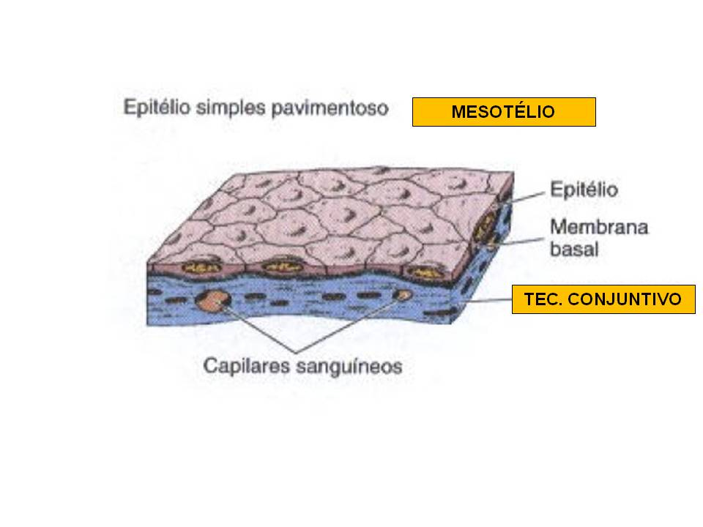
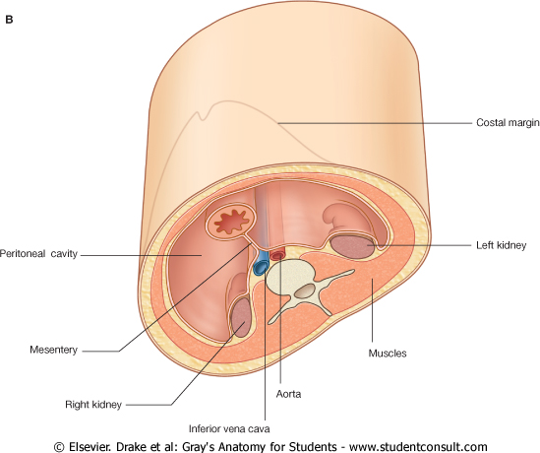
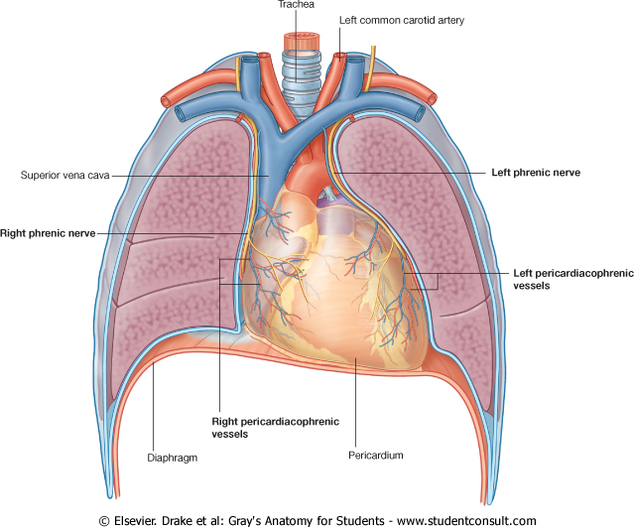
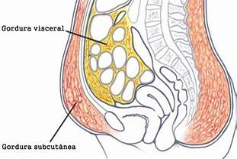
Lâminas serosas
Pericárdio
Pleura
Peritônio
TEC. ADIPOSO

Slide 3
Peritônio: mesotélio + tecido conjuntivo + tecido adiposo
Internamente à cavidade abdominopélvica

Slide 4
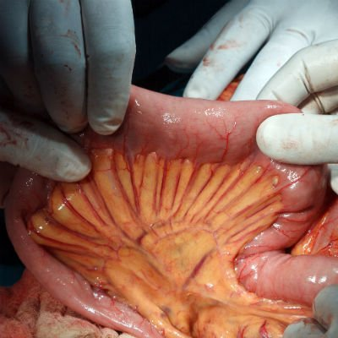
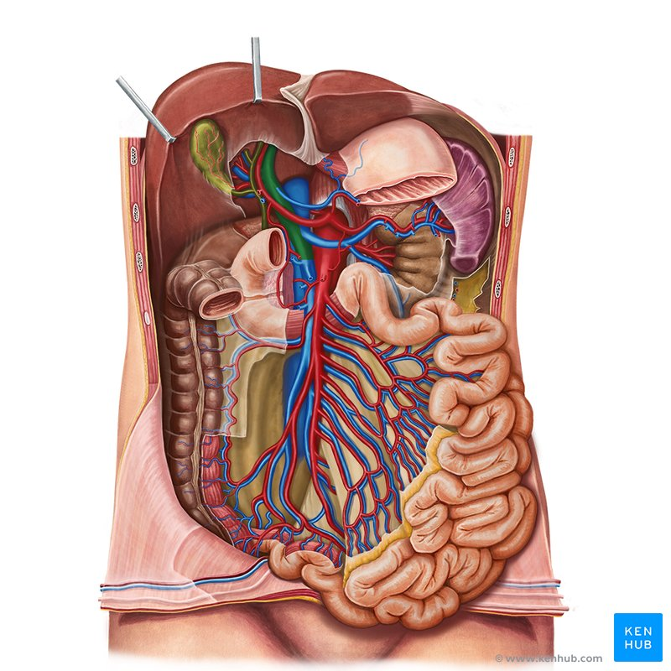
Peritônio parietal - cavidade peritoneal - peritônio visceral
A cav. abdominal contém as vísceras e a cav. peritoneal
Fáscia transversal
Inervação e vascularização

Slide 5
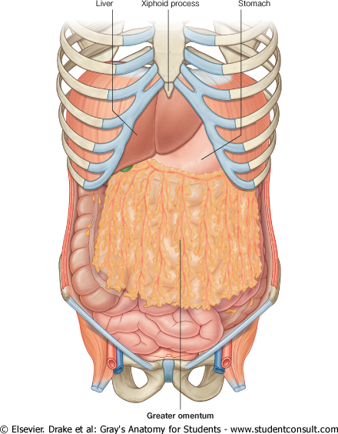
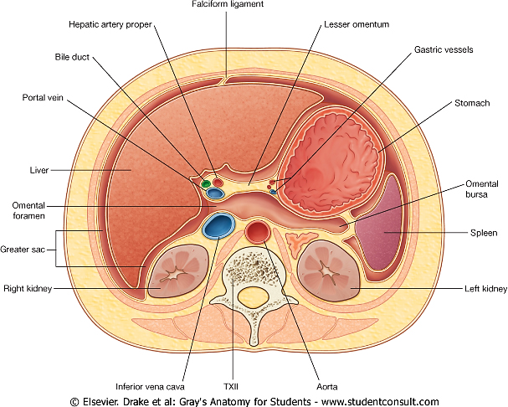
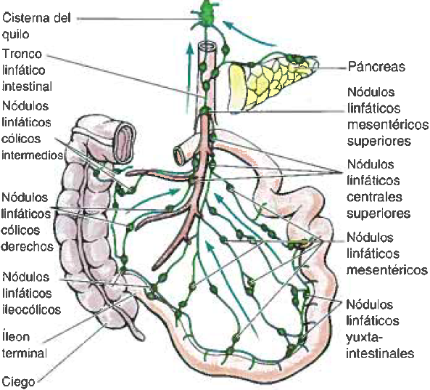
Funções
1. Proteção para vísceras;
2. Defesa (contensão de infecções);
3. Reserva de energia;
4. Membrana de diálise.

Slide 6
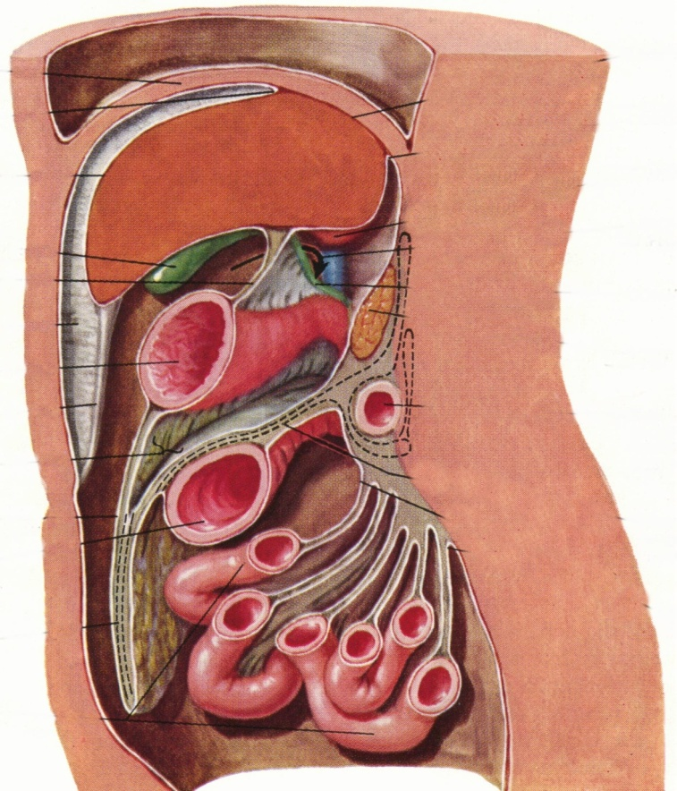
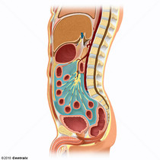
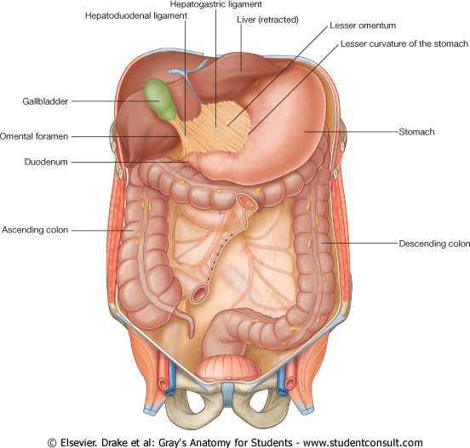
Divisão da cavidade peritoneal: 1. Cavidade peritoneal maior; 2. Cavidade peritoneal menor = bolsa omental
Forame de Winslow ou forame omental

Slide 7
Formações peritoneais
1. Mesos

Slide 8
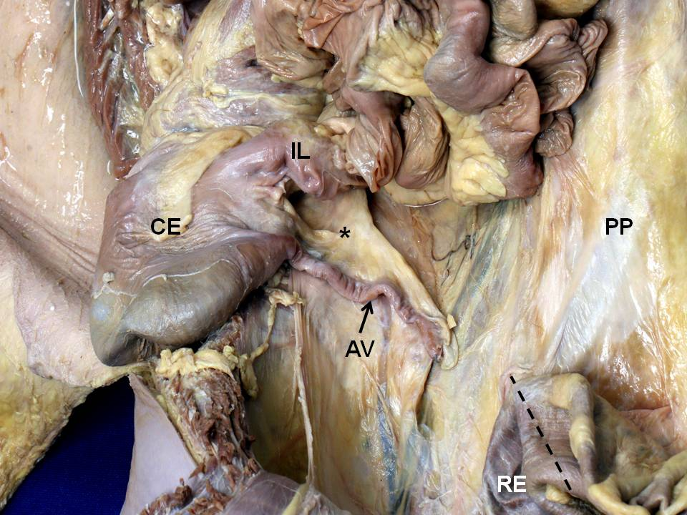
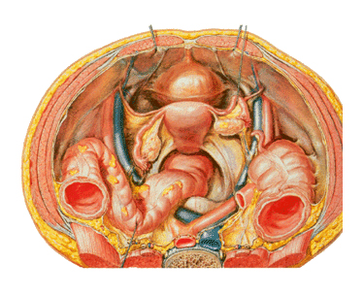
Mesoapêndice Mesovário
Apêndice vermiforme

Slide 9
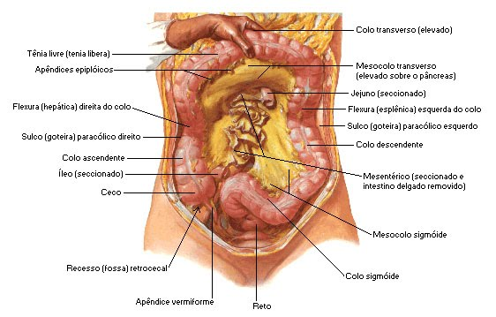
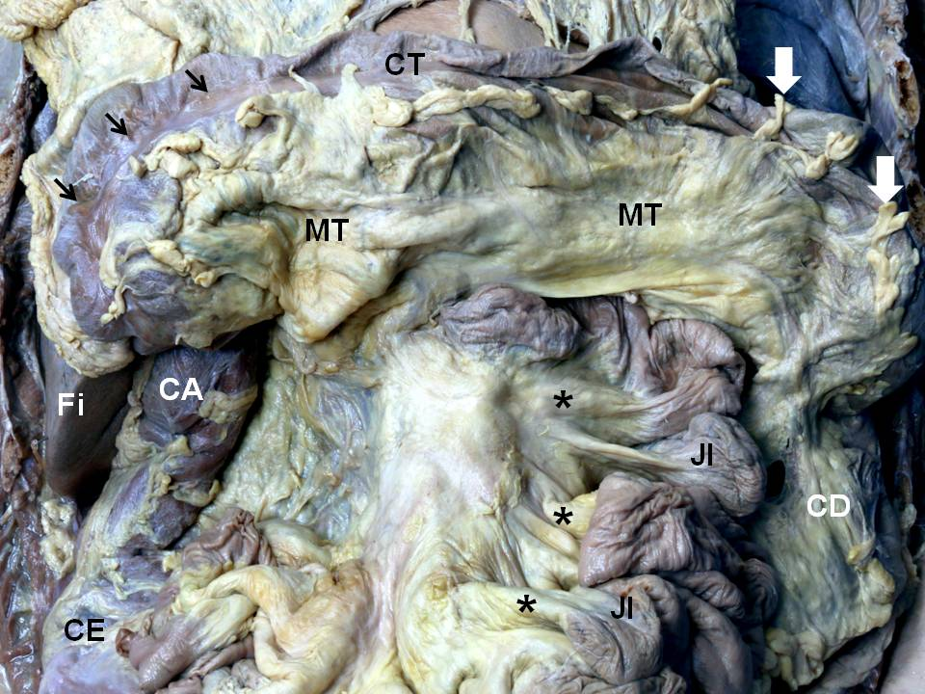
Mesocólon transverso Mesocólon sigmóide Mesentério
Raiz do mesentério
ct

Slide 10
2. Omentos

Slide 11
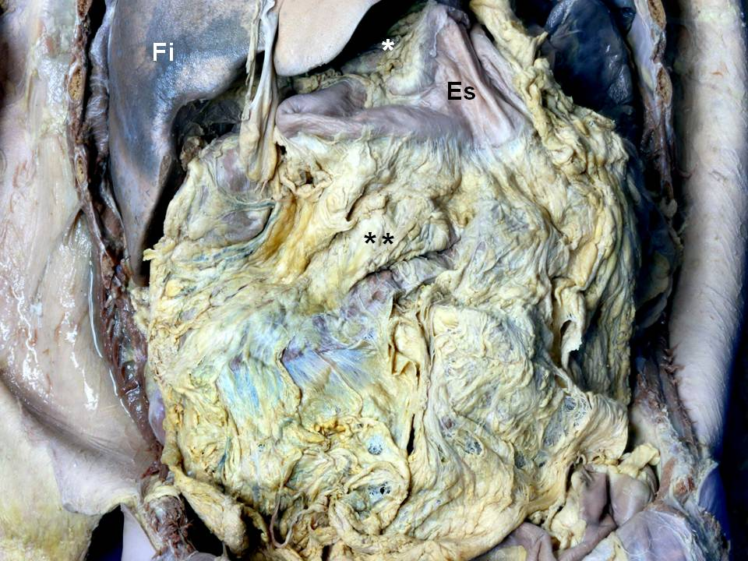
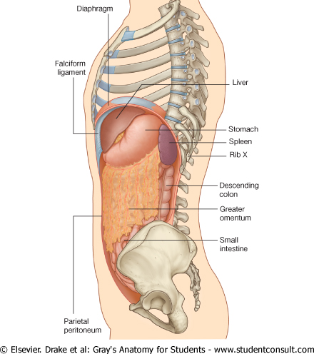
2.1. Omento maior:
Ligs. gastrocólico, gastrolienal, gastrofrênico e esplenorrenal

Slide 12
2.2. Omento menor: ligamentos hepatogástrico, hepatoduodenal, hepatofrênico e hepatoesofágico

Slide 13
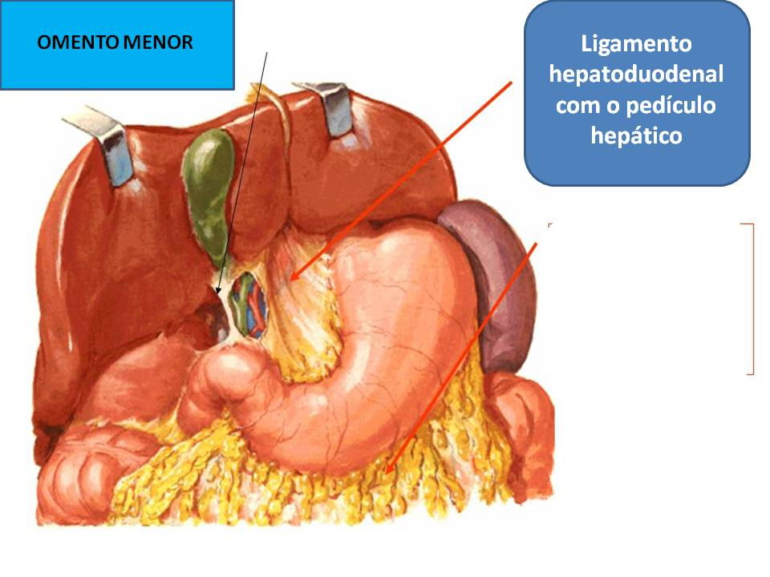
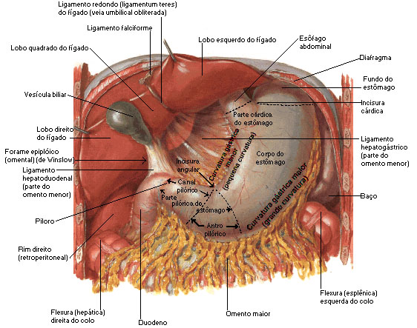

Slide 14
3. Ligamentos
Ligs. falciforme, coronários D e E, triangulares D e E

Slide 15
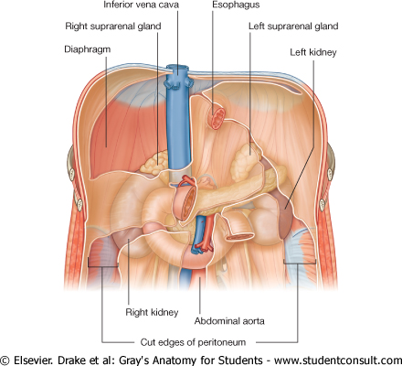
Relações peritoneais dos órgãos 1. Órgãos peritonizados
- Fígado
- Baço
Estômago
Cauda do pâncreas
Ampola do duodeno
- Jejuno e íleo
- Colos transverso e sigmóide
- 1/3 sup. do reto

Slide 16
Estômago
Fígado
Baço

Slide 17
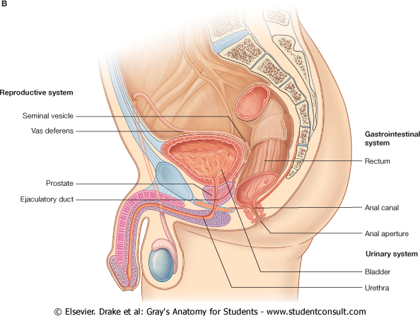
Relações peritoneais dos órgãos 2. Órgãos parcialmente peritonizados
- Colos ascendente e descendente
- 1/3 médio do reto

Slide 18
Relações peritoneais dos órgãos 3. Órgãos retroperitoneais

Slide 19
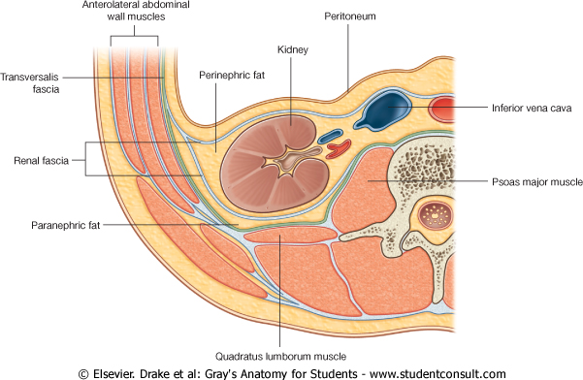
Relações peritoneais dos órgãos 3. Órgãos retroperitoneais
- Rins
- Gls. suprarrenais
- Ureteres
- Maior parte do duodeno
- Maior parte do pâncreas
Aorta abdominal
Veia cava inferior

Slide 20
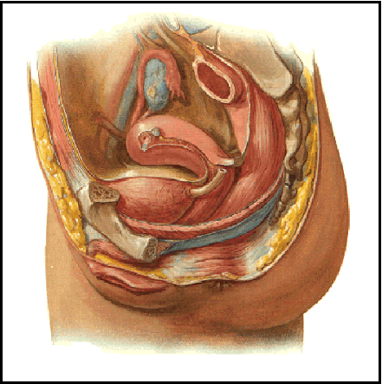
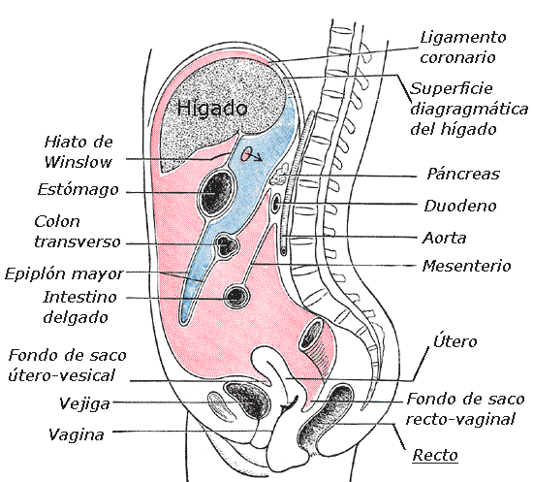
Escavações
1. Retovesical
Retouterina
Vesicouterina

Slide 21
RESUMO
Peritônio: funções;
Divisão e cavidade peritoneal
Principais pregas peritoneais: meso e omento.
Relações peritoneais dos órgãos abdominopélvicos.

Slide 22
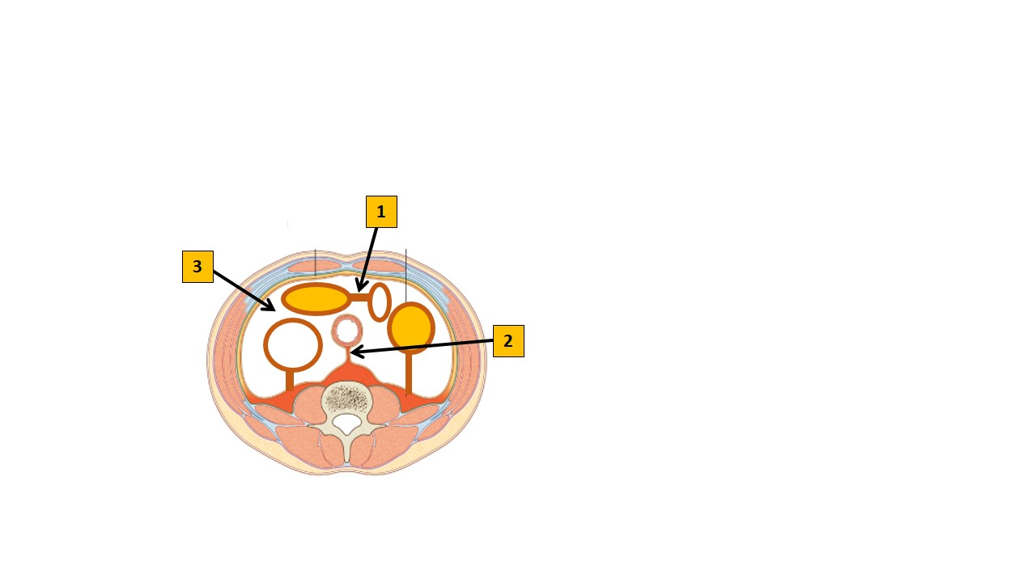
Questão 1
Na secção transversal do abdome, identifique as estruturas em 1 e 2 e o espaço em 3:
Meso – omento - cavidade abdominal
Omento – meso - cavidade abdominal
Omento – ligamento- cavidade peritoneal
Omento – meso - cavidade peritoneal
Meso – prega – bolsa omental

Slide 23
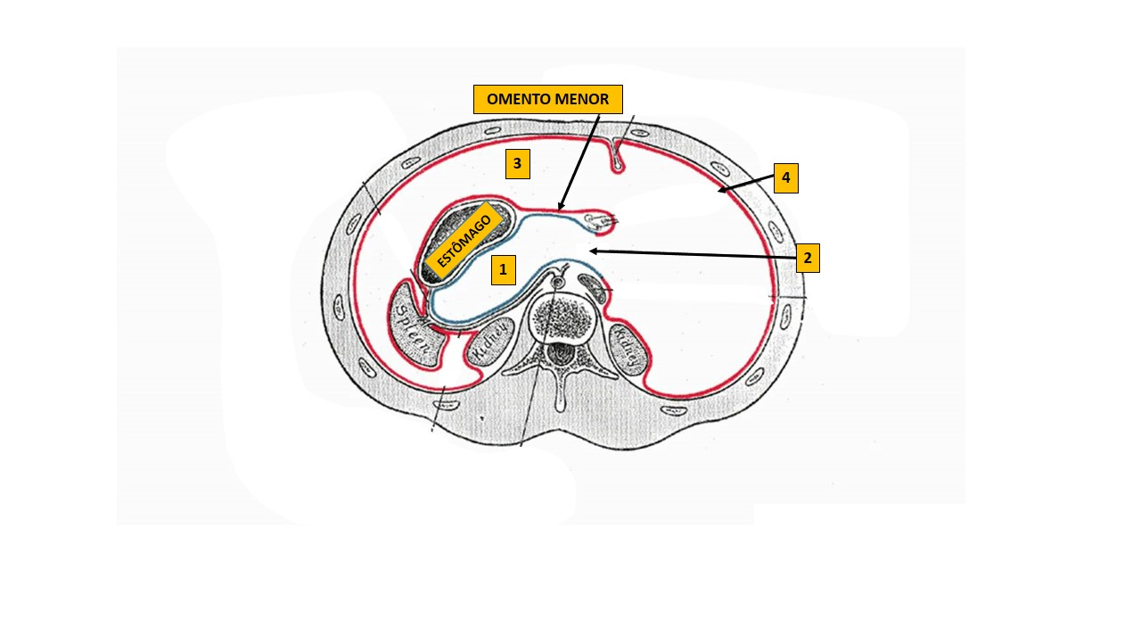
Questão 2
A partir do esquema da secção transversal do abdome, responda:
A região indicada em 3 é a cavidade peritoneal maior
A estrutura indicada em 4 é o peritônio parietal
A estrutura indicada em 1 é a cavidade peritoneal menor
A estrutura 2 indica o forame omental que conecta as regiões 1 e 3
Todas as alternativas estão corretas
R. Um ligamento.
Que estrutura está indicada pela seta?

Slide 24
INTERVALO 15 MINUTOS

Slide 25
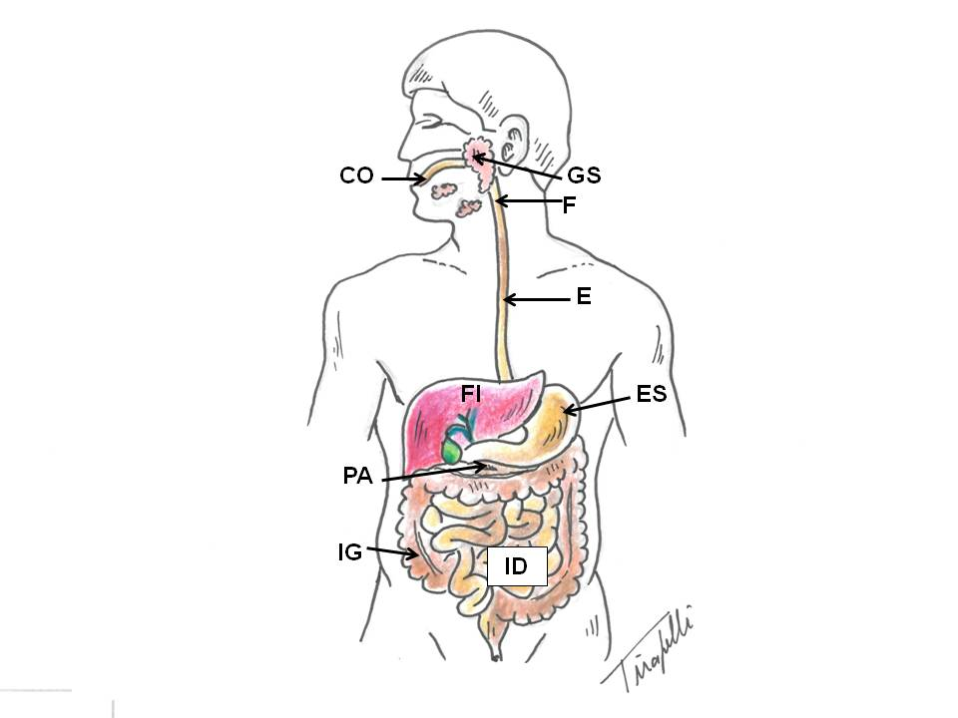
Anatomia Aplicada
Vascularização do sistema digestório
1.1. Artérias carótidas comuns e externas D e E (cavidade oral, faringe e esôfago cervical)
1.2. Veia jugular interna e suas tributárias
1.3. Linfonodos cervicais profundos
2. Inervação do sistema digestório
2.1. Nervos cranianos: V par (N. trigêmeo), VII par (N. facial), IX par (N. glossofaríngeo), X par (N. vago) e XII par (N. hipoglosso)

Slide 26
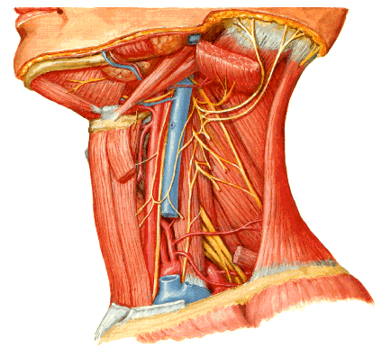
VASCULARIZAÇÃO 1. Irrigação sanguínea Artérias carótidas comuns D e E artérias carótidas externas D e E
Artéria carótida comum E

Slide 27
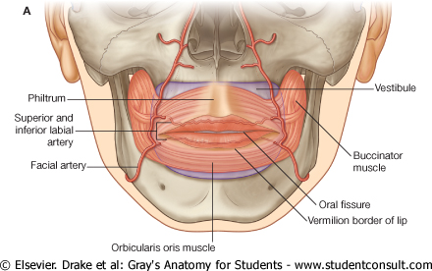
Artéria carótida externa
8
Ramos
A. tireóidea superior
A. lingual
A. facial
A. faríngea ascendente
A. occipital
A. auricular posterior
4
3
2
7. A. temporal superficial
8. A. maxilar
A.T.Inf.

Slide 28
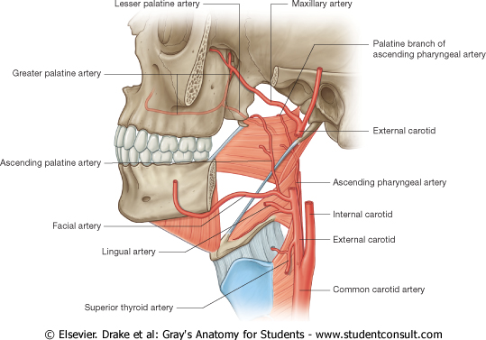
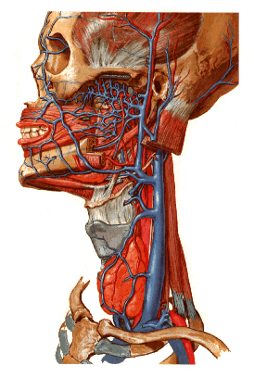
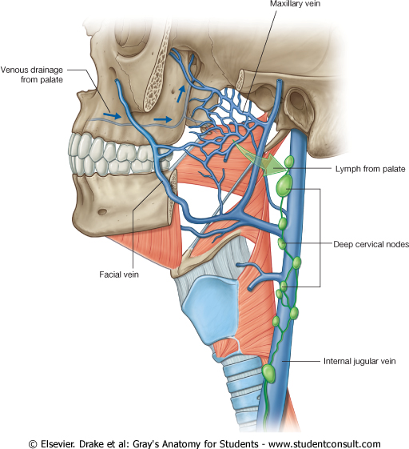
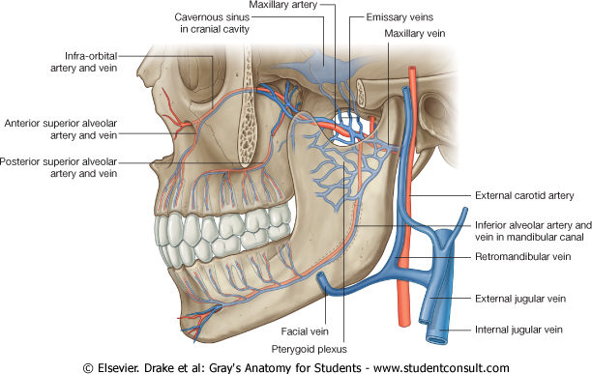
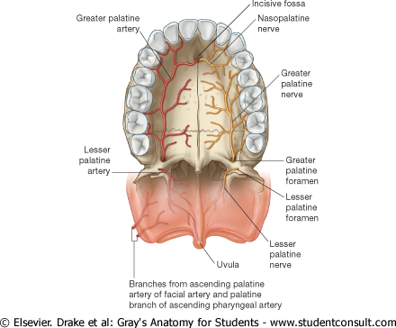
Irrigação, drenagem venosa e linfática
Plexo pterigóideo
A. Far. Asc.
A. Lingual
Linfonodos cerv. prof.
V. J. Interna

Slide 29
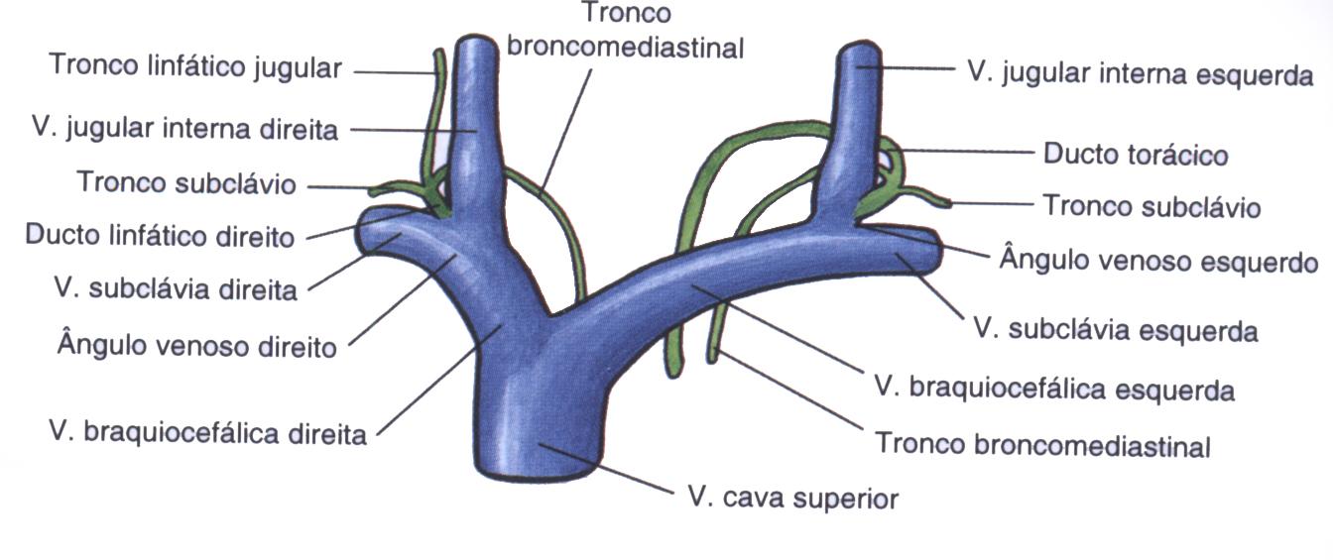
Drenagem linfática: Linfonodos superficiais e profundos – tronco jugular
Ducto torácico
Ducto Linf. D

Slide 30
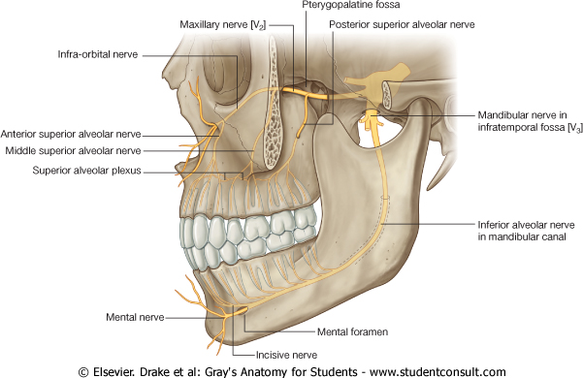
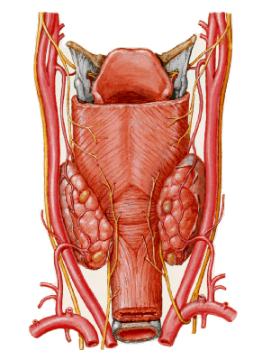
Inervação
V par
X par
X par
IX e X pares

Slide 31
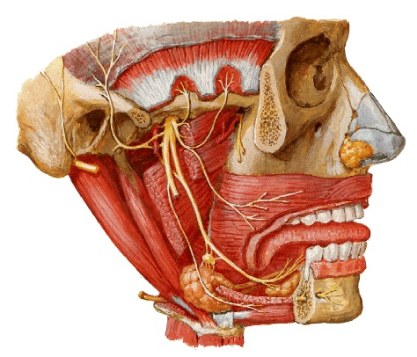
Nervos cranianos
Nervo glossofaríngeo (IX)
Nervo trigêmeo (V)
IX
MÚSCULOS DA MASTIGAÇÃO

Slide 32
Inervação da língua
Gustação: X par
1/3 posterior
Sensibilidade geral e gustação: IX par
XII par
2/3 anteriores
Sensibilidade geral: V par
Gustação: VII par
Nervos motores
Nervos sensitivos

Slide 33
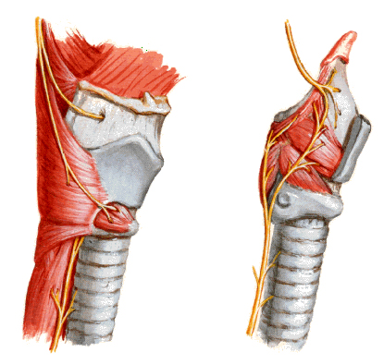
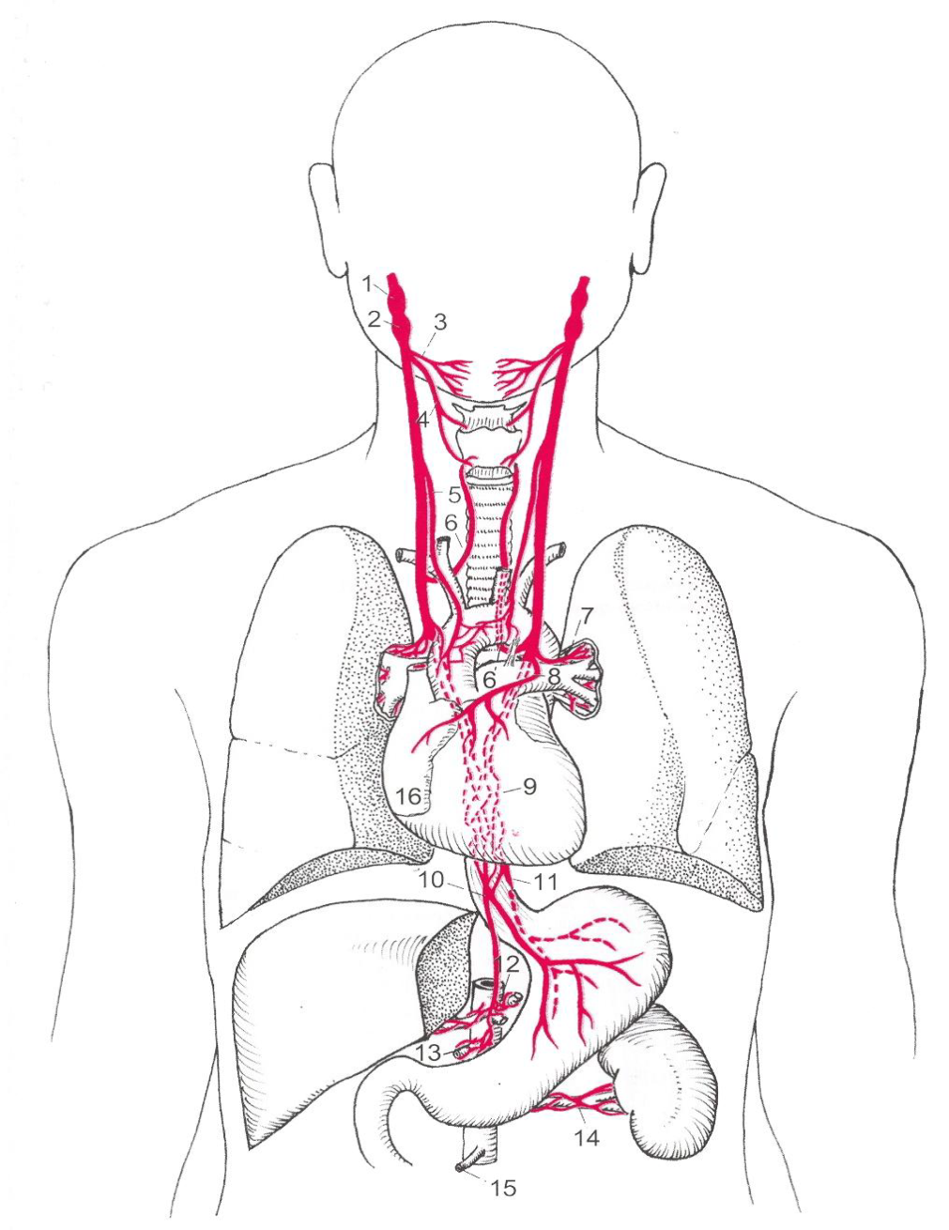
Nervo vago (X)
MÚSCULOS DA FARINGE, PALATO MOLE E ESÔFAGO*

Slide 34
Nervo hipoglosso (XII)
XII
MÚSCULOS DA LÍNGUA

Slide 35
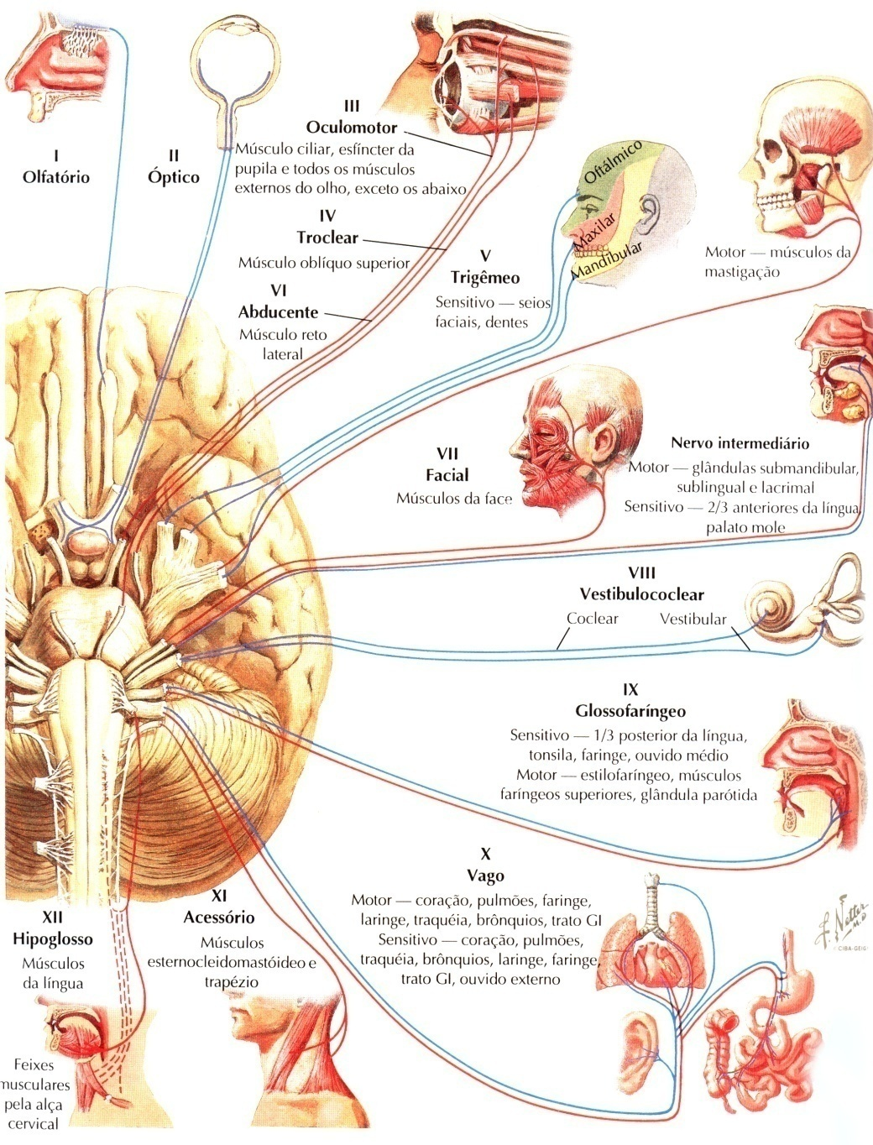
Nervos cranianos: origem aparente
MÚSCULOS DA MASTIGAÇÃO
MÚSCULOS DA MÍMICA
MÚSCULO ESTILOFARÍNGEO (FARINGE)
MÚSCULOS DA LÍNGUA
MÚSCULOS DA FARINGE, PALATO MOLE E ESÔFAGO

Slide 36
Anatomia Aplicada
Vascularização do sistema digestório
1.1. Aorta abdominal e seus ramos viscerais
1.2. Veia cava inferior e veia porta
1.3. Troncos lombares D e E e tronco intestinal formando a cisterna do quilo
2. Inervação do sistema digestório
2.1. Inervação parassimpática: X par (N. vago)
2.2. Inervação simpática: troncos simpáticos paravertebrais e pré-vertebrais
Formação dos plexos mioentérico e submucoso

Slide 37
Irrigação sanguínea das vísceras abdominais
Ramos viscerais da aorta abdominal
Tronco celíaco
Artéria mesentérica superior
Artéria mesentérica inferior

Slide 38
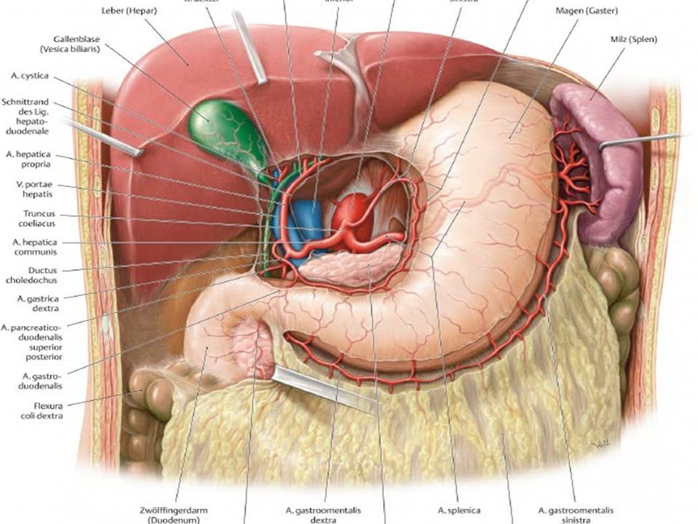
TRONCO CELÍACO
Irrigação sanguínea do fígado, esôfago abdominal, estômago, duodeno e pâncreas
Ramos do TC:
A. Gástrica E
A. Esplênica
A. Hepática Comum

Slide 39
Irrigação do pâncreas
Ramos da a. esplênica
Ramos da a. gastroduodenal e
A. Mes. Superior

Slide 40
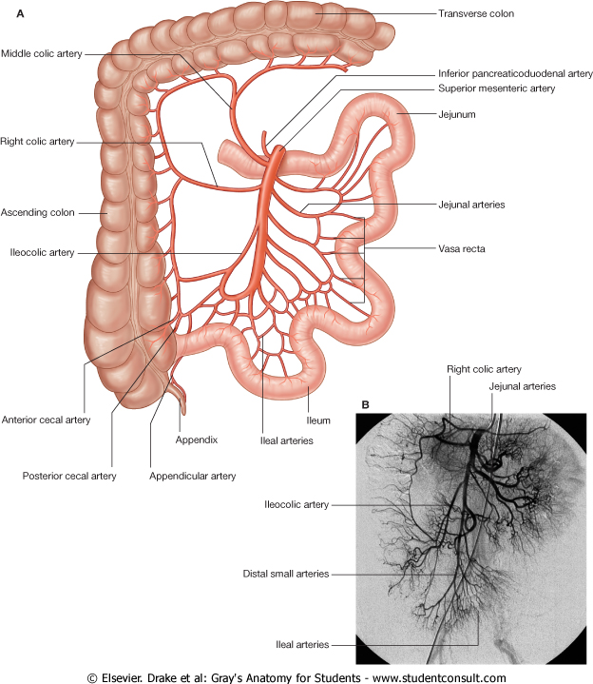
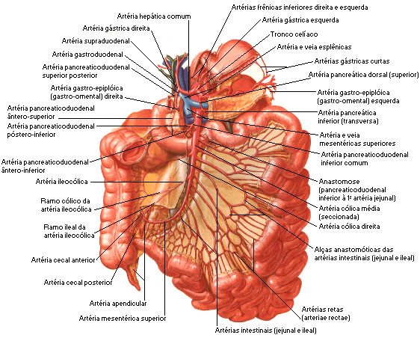
Irrigação sanguínea do intestino delgado e parte do intestino grosso ARTÉRIA MESENTÉRICA SUPERIOR
3
2
1
Ileocólica (1)
A. cólica direita (2)
A. cólica média (3)

Slide 41
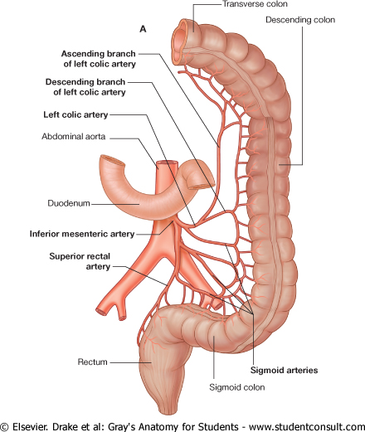
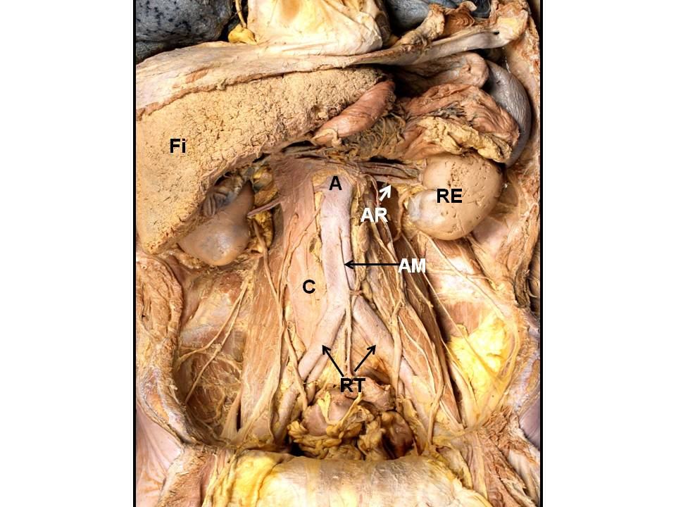
ARTÉRIA MESENTÉRICA INFERIOR
cólica esquerda (1)
Aa. sigmóideas (2)
A. retal sup. (3)
1
3
2

Slide 42
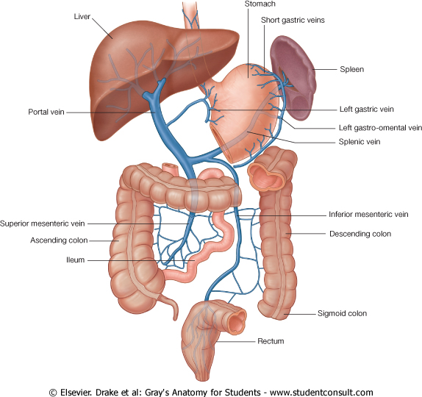
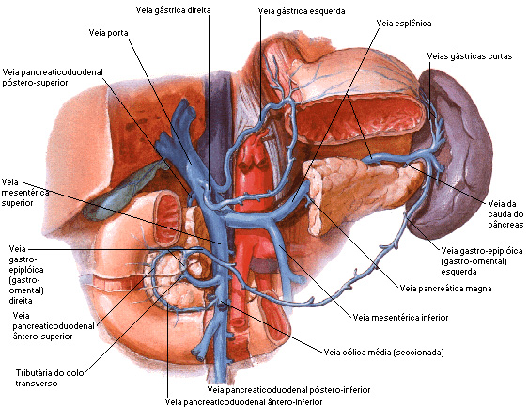
Drenagem venosa – SISTEMA PORTA-HEPÁTICO
Formação:
V. Mesentérica sup. + v. esplênica
Território de drenagem:
Estômago, pâncreas, duodeno, jejuno e íleo, IG e terço superior do reto
Veia porta

Slide 43
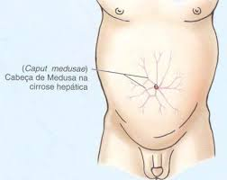
Drenagem venosa – SISTEMA PORTA-HEPÁTICO
Hipertensão portal
Varizes esofágicas
Cabeça de medusa
Hemorróidas
Veia porta
1
2
3

Slide 44
Sistema Cava inferior
Território de drenagem:
Fígado
Formação:
Vv. Ilíacas comuns D e E

Slide 45
Sistema nervoso simpático (tóraco-lombar) Tronco ou cadeia simpática (gânglios paravertebrais e pré-vertebrais)

Slide 46
Sistema nervoso parassimpático (crânio-sacral) Porção craniana (nervos III, VII, IX e X) Porção sacral (S2, S3 e S4)
N. Vago até CT
Porção sacral

Slide 47
Plexo pré-vertebral abdominal e gânglios. Inervação parassimpática da parte abdominal do trato gastrointestinal. 1. Plexo mioentérico ( de Auerbach). 2. Plexo submucoso (de Meissner)
1. Coordena principalmente as contrações no trato gastrintestinal, sua frequência e intensidade de contração.
2. Controla principalmente a secreção gastrintestinal, a absorção e o fluxo sanguíneo local.
1
2

Slide 48
Megacolo congênito
Doença de Hirschprung
1. Ausência de células dos plexos SM e MI
2. Quadro obstrutivo baixo
3. Ressecção cirúrgica

Slide 49
Linfonodos abdominais (cisterna do quilo) Ducto torácico
Troncos lombares D e E
Tronco intestinal
CISTERNA DO QUILO

Slide 50
Questão 3
As estruturas anatômicas indicadas pelo número 1, são irrigadas e drenadas, respectivamente, pelos seguintes vasos sanguíneos e/ou sistemas:
A. mesentérica inferior – v. porta
Tronco celíaco – v. porta
A. mesentérica superior – v. cava inferior
Tronco celíaco – v. cava inferior
A. mesentérica superior – v. porta
1
1

Slide 51
Questão 4
Assinale a alternativa incorreta:
O plexo mioentérico está localizado entre as camadas musculares longitudinal externa e circular interna de grande parte do canal alimentar
Todo o canal alimentar infradiafragmático é inervado por fibras parassimpáticas do nervo vago
No canal alimentar, a inervação autônoma tem início, em geral, a partir da metade inferior do esôfago
As fibras parassimpáticas no jejuno e íleo, são responsáveis pelos movimentos de segmentação e peristálticos
As fibras simpáticas diminuem a ação do plexo submucoso e, portanto, a secreção glandular

Slide 52
REFERÊNCIAS BIBLIOGRÁFICAS
Aumüller, G. Anatomia. 1ª ed, Rio de Janeiro: Guanabara Koogan S.A., 2009.
Drake, R.L., Vogl, W., Mitchell, A.W.M. Gray׳s. Anatomia para estudantes.
1ª ed. Rio de Janeiro: Elsevier Editora Ltda, 2005.
Gardner, Gray e O׳Rahilly. Anatomia.
4ª ed, Rio de Janeiro: Guanabara Koogan S.A., 1978.
Moore, K.L.; Dalley, A.F. Anatomia orientada para a clínica.
6ª ed, Rio de Janeiro: Guanabara Koogan S.A., 2011.
Snell, R.S. Anatomia clínica para estudantes de medicina. 5ª ed, Rio de Janeiro: Guanabara Koogan S.A., 1999.
Tirapelli, L.F. Bases morfológicas do corpo humano. 1ª ed. Rio de Janeiro: Guanabara Koogan S.A., 2008.

